Slide 1
Contours in OpenCV
12-е занятие по курсу «Подводная робототехника»

Slide 2

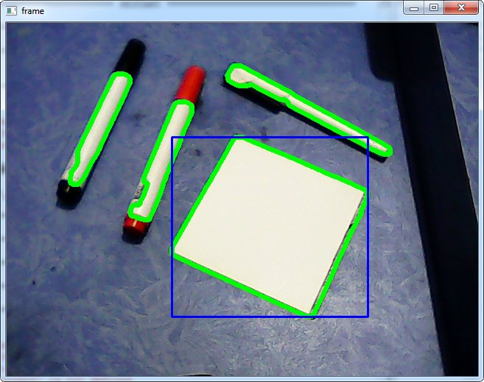
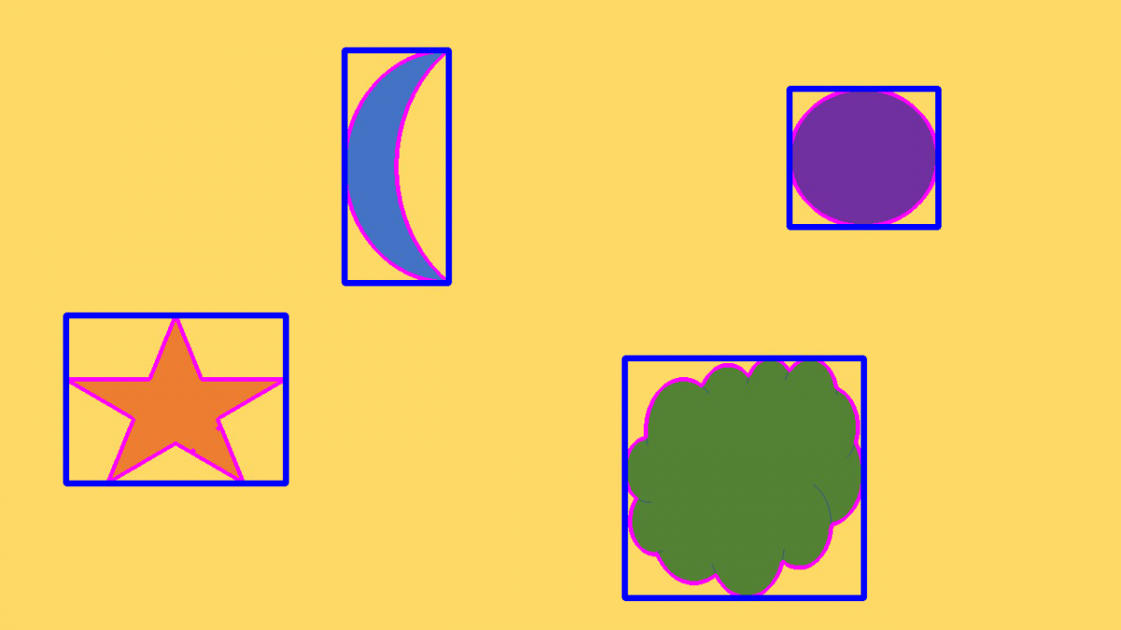
Что такое контур?
Контур — это кривая, соединяющая некоторые точки.
Эта кривая должна
иметь одинаковый цвет и толщину.
Может ли кривая разной толщины считаться контуром?

Slide 3

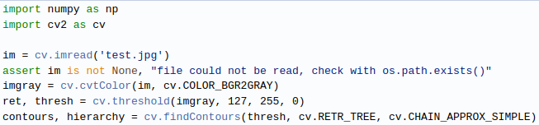
Поиск контуров
test.jpg
Поиск контуров на изображении является не самой простой задачей, поэтому рекомендуется сначала проводить бинаризацию изображения.
Пример поиска контуров:

Slide 4
Поиск контуров
Получили контуры, как же из отобразить? Три метода:
1. Отрисовать все контуры на изображении
  cv.drawContours(img, contours, -1, (0,255,0), 3)
2. Отрисовать отдельный контур, например четвертый
  cv.drawContours(img, contours, 3, (0,255,0), 3)
3. Улучшенный способ:
  cnt = contours[4]
  cv.drawContours(img, [cnt], 0, (0,255,0), 3)

Slide 5
Параметры findContours
Вернемся к функции findContours(image, mode, method)
Что означает каждый из параметров? Рассмотрим параметр mode
RETR_EXTERNAL | Получает только внешние контуры
RETR_LIST | Получает список всех возможных контуров без их иерархии
RETR_CCOMP | Получает все контуры в виде двухуровневой структуры (внешние + внутренние контуры)
RETR_TREE | Получает все контуры в виде дерева
RETR_FLOODFILL | -

Slide 6

Параметры findContours
Что за третий параметр? Он называется Contour Approximation Method и
отвечает за то, какие именно точки контуров мы будем сохранять.
CHAIN_APPROX_NONE | Сохраняем все точки
CHAIN_APPROX_SIMPLE | Сжимает вертикальные, горизонтальные и диагональные участки
CHAIN_APPROX_TC89_L1 | Сложный алгоритм сжатия
CHAIN_APPROX_TC89_KCOS | Ещё более сложный алгоритм сжатия

Slide 7


Что можно делать с контурами?
Находить моменты
cx = int(M['m10']/M['m00'])
cy = int(M['m01']/M['m00'])
Находить площадь
area = cv.contourArea(cnt)
Находить периметр
perimeter = cv.arcLength(cnt,True)
Аппроксимировать контур
epsilon = 0.1*cv.arcLength(cnt,True)
approx = cv.approxPolyDP(cnt,epsilon,True)
Аппроксимация контура

Slide 8
Что можно делать с контурами?

Slide 9
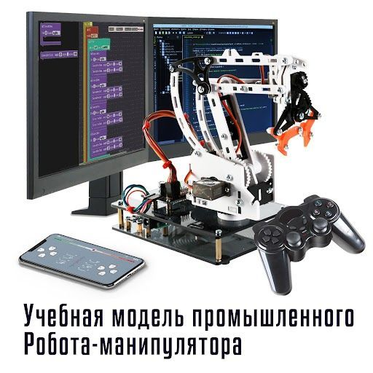
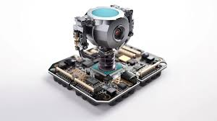
Применение
Робототехника

Slide 10
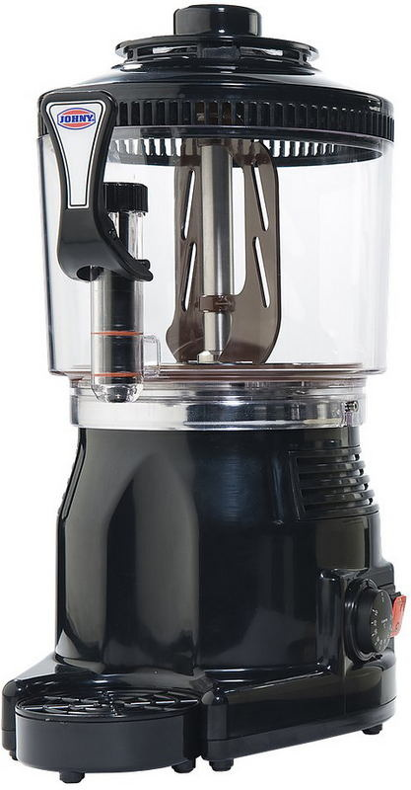
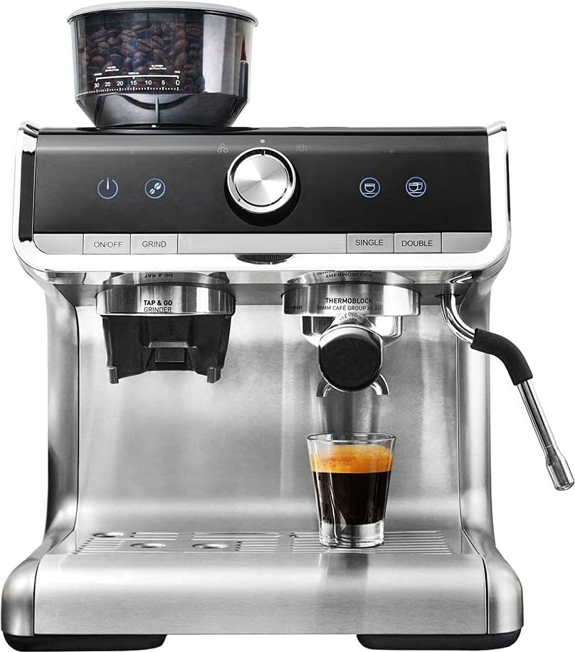
Применение

Slide 11
Посмотреть на досуге.
https://www.youtube.com/watch?v=UB9dl_6VryM

Slide 12
Вопросы
Что такое микроконтроллер?
Основные компоненты микроконтроллера на MiddleAUV
Что такое разрядность процессора?
Как вы думаете, как работает процессор? (Каким образом он выполняет команды?)
Назовите три устройства, в которых можно использовать микроконтроллеры

